Slide 1


Premières Bases

Slide 2
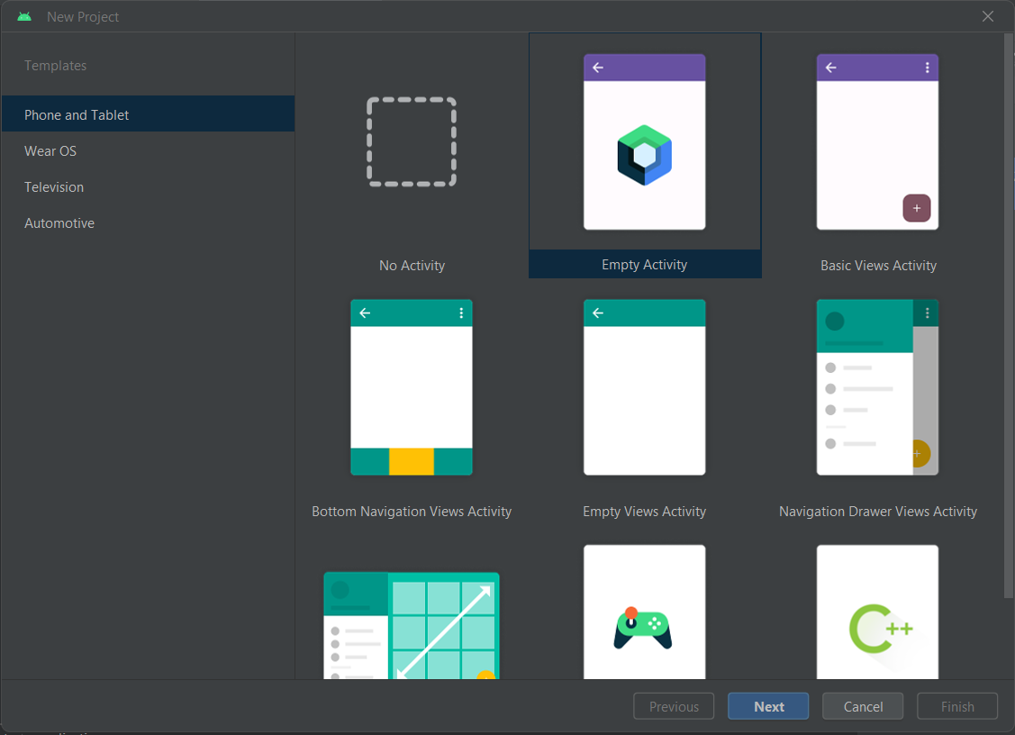
Commencer une nouvelle application 1/2
Choisir une activité selon vos besoin:
Dans ce cours nous ciblons les tablettes tactiles (smartphones)
Commencer une empty view Activity
Y. Fadlaoui |Bases – Android Studio| page 01/16

Slide 3
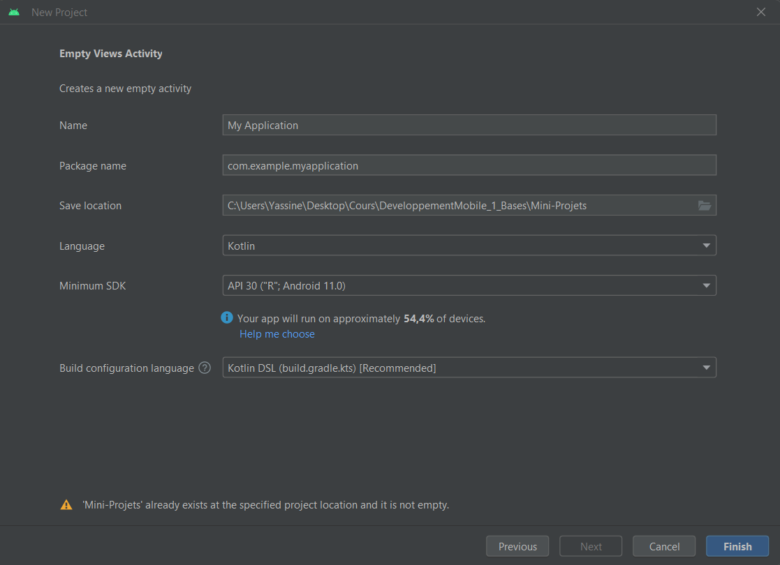
Commencer une nouvelle application 2/2
Save Location: par défaut dans le dossier User/name/AndroidStudioProjects
Pour ce cour nous utiliserons le langage Kotlin
Vous choisissez le SDK correspondant à la tablette Android que vous possédez
Y. Fadlaoui |Bases – Android Studio| page 02/16

Slide 4
La conception d’une application sous Android Studio
Les informations à connaître sur l’application que l’on développe:
API (Application Programming Interface) -> « interface de programmation d’application » :
Connecte des applications entre elles
pour savoir sur qu’elles tablettes l’application peut être appliquée (niveau D’API)
Chaque nouvelle API implemente de nouvelles fonctionnalitées -> (librairies & améliorations)
Application Target API 29
Application Target API 31
API 30
Y. Fadlaoui |Bases – Android Studio| page 03/16

Slide 5
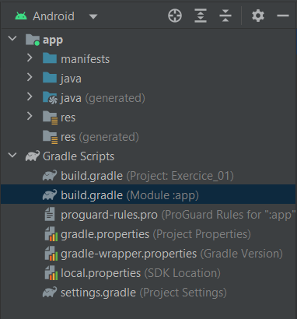
La conception d’une application sous Android Studio
Certaines dépendances implémentent des versions trop récentes de certaines librairies et leurs fonctionnalités : elles nécessitent un projet avec une API de niveau 33 minimum ce qui ne correspond pas à la majorité des tablettes à l’heure actuelle.
Il ne faut donc pas hésiter à modifier les versions des librairies importer dans les dépendances en choisissant des version ultérieurs.
Ces changements ce font au niveau du fichier Gradle ou l’on trouve: les dépendances (importation des librairies utilisées) et les plugins.
Lorsque l’on change de version l’on appuyie sur syn (synchroniser)
Y. Fadlaoui |Bases – Android Studio| page 04/16

Slide 6
UI (User Interface) – Interface Utilisateur
UI de l’SDK Android Studio
Arborescence -> gestion de l’emplacement de vos fichiers
Lignes de codes || Interface visuel -> Layouts & images …
Device Manager || Attributs -> Layouts ect…
Console: débugger, erreurs, Logcat
Barres: outils/chemins/…
Y. Fadlaoui |Bases – Android Studio| page 05/16

Slide 7
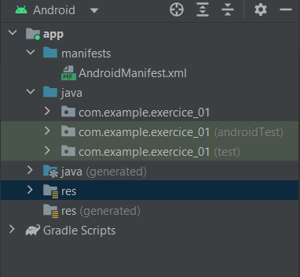
Le fichier AndroidManifest.xml
Il s’agit d’un fichier .xml
Il déclare les caractéristiques de l’application:
Le titre
Le niveau d’API
Les activités
La version de OS mobile
Définir l’activité d’ouverture de l’application
Etc.
Ce qui permet de vérifier l’éligibilité de votre smartphone avant le téléchargement de l’application
Y. Fadlaoui | Bases – Android Studio| page 06/16

Slide 8
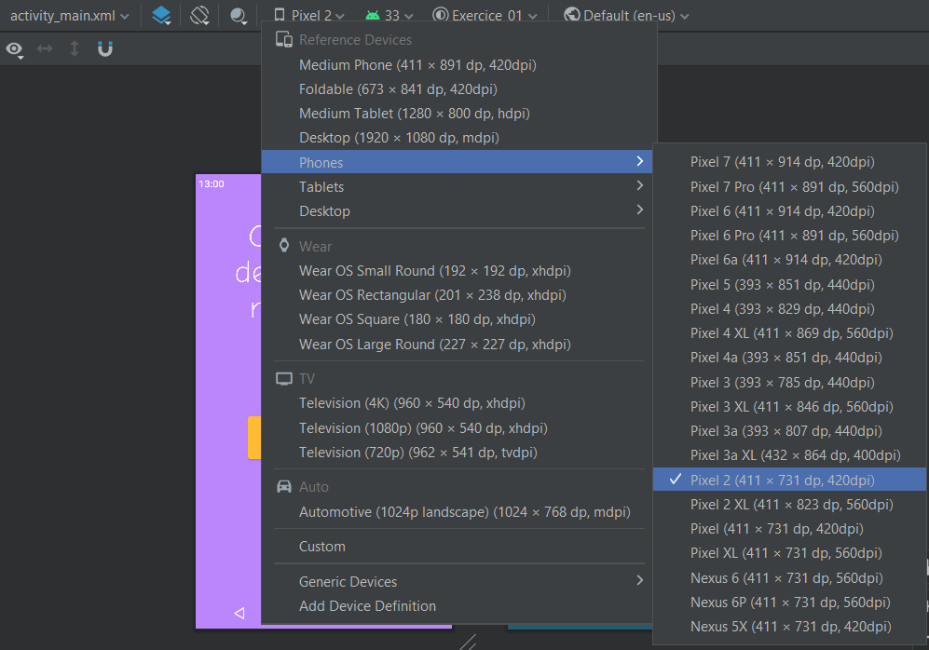
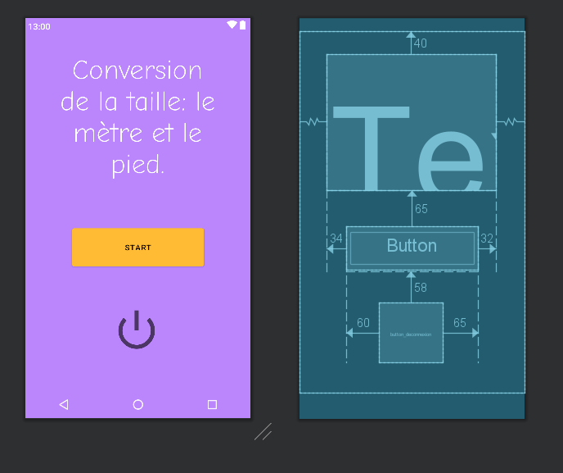
Introduction au responsive Design – part 1/2
Choisir une référence approximative de celle de votre smartphone
Y. Fadlaoui |Bases – Android Studio| page 07/16

Slide 9
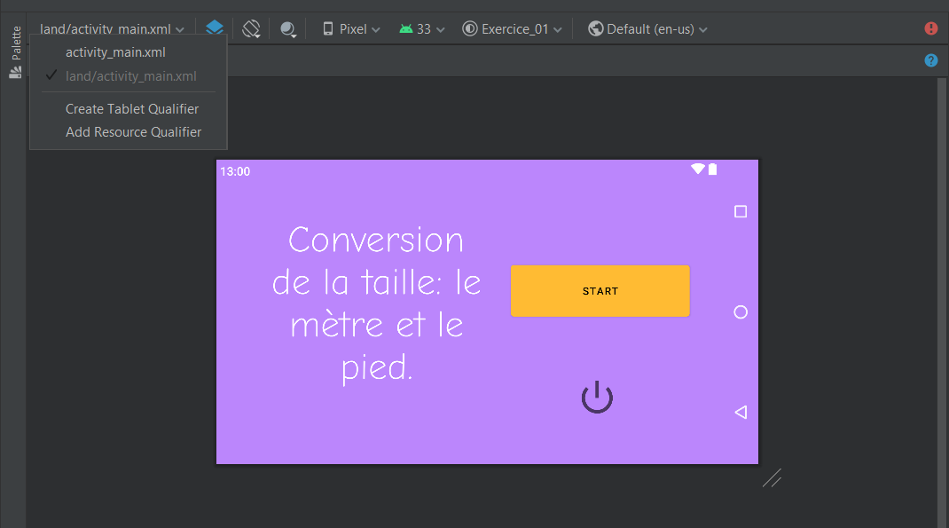
Introduction au responsive Design – part 2/3
Permettre un changement de la configuration 6> Mode rotation -> Deux layouts pour les modes portraits/paysages
Réagencer les widgets selon votre IHM (Interface Humain-Machine).
Pas besoin de toucher au programme (.kt) l’outil Android Studio se charge d’intégrer votre mode paysage (Landscape) dans votre application.
Y. Fadlaoui |Bases – Android Studio| page 08/16

Slide 10
Introduction au responsive Design – part 3/3
Les premières bonnes habitudes:
Disposition des Widgets (composants -> boutons, textes etc…) les uns selon les autres -> qu’ils soient grouper
Pour les attributs des dimensions (Width et Height) -> par rapport à la taille de l’écran (« match parent» || « wrap-content»)
Pour agencer librement les widgets dans l’interface visuel nous utiliserons <RelativeLayout> </RelativeLayout> -> en tant que conteneur principal.
Y. Fadlaoui |Bases – Android Studio| page 09/16

Slide 11
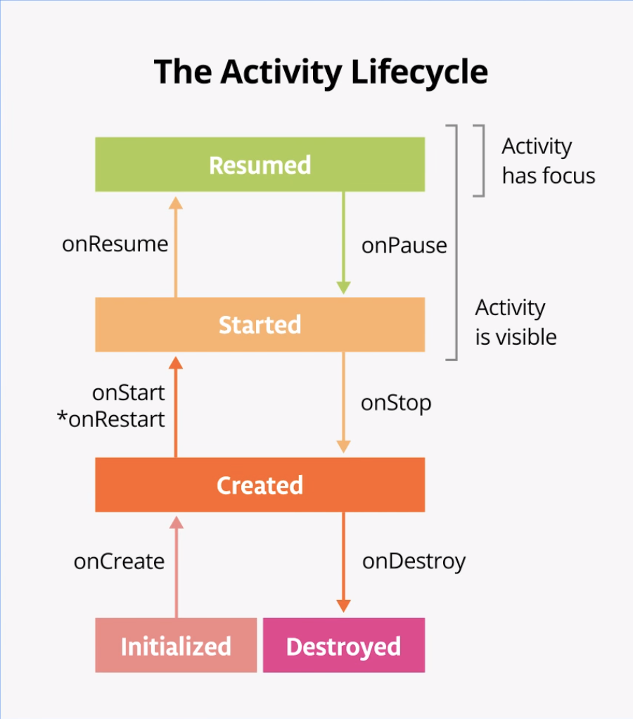
Le cycle de vie d’une application
Une application peut être fermée (notifications)
Une application peut être ouverte (sur l’écran)
Une application peut être en pause (pas sur l’écran)
Liens: https://developer.android.com/codelabs/basic-android-kotlin-compose-activity-lifecycle?hl=fr#0
Quel sont les différents états d’une application?
Pourquoi devons nous les utiliser?
src: developer.android.com
Y. Fadlaoui |Bases – Android Studio| page 10/16

Slide 12
Comment compiler les applications?
Solution 1: Le téléversement
Être en possession d’une tablette -> Android
Un câble Usb de transfert de données
Activer le mode développeur
Permet la simulation à taille réelle
Permet de tester/valider les interactions
Faire attention aux applications dangereuses!
Solution 2: La machine virtuelle
Installer un smartphone virtuel -
Simuler l’application sur le smartphone virtuel
Fatigue votre ordinateur!
N’est pas suffisante pour valider les interactions!
Y. Fadlaoui |Bases – Android Studio| page 11/16
Notes:
Le SDK est-il similaire sous le système d’exploitation Linux ?

Slide 13
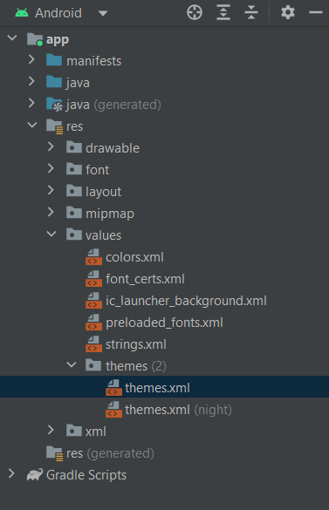
Les thèmes (le titre => actions bar)
Pour supprimer la barre de titre de votre application :
On ouvre le fichier xml theme.xml
On met NoActionBar
Y. Fadlaoui |Bases – Android Studio| page 12/16

Slide 14
Les thèmes
Fichier androidManifest.xml, c’est ce fichier qui définient où se trouve les thèmes – par défaut déjà crée
<activity android:name=".ListActivity" android:exported="true" android:theme="@style/Theme.MiniProjet_LaListe">
Les deux lignes suivantes attribuent les thèmes (couleurs) des barres d’actions et des boutons du systeme
<style name="Theme.MiniProjet_LaListe" parent="Theme.MaterialComponents.DayNight.NoActionBar">
<item name="android:statusBarColor">?attr/colorPrimaryVariant</item>
Y. Fadlaoui |Bases – Android Studio| page 13/16

Slide 15
Modifier l’icone de l’application
Clique droit -> sur le dossier RES
Sélectionner: Nouveau/Image Asset
Sélectionnée l’image pour l’icone -> centrer l’image
Choisir l’option main pour appliquer l’image dans les fichiers dédiés à l’icone
Y. Fadlaoui |Bases – Android Studio| page 14/16

Slide 16
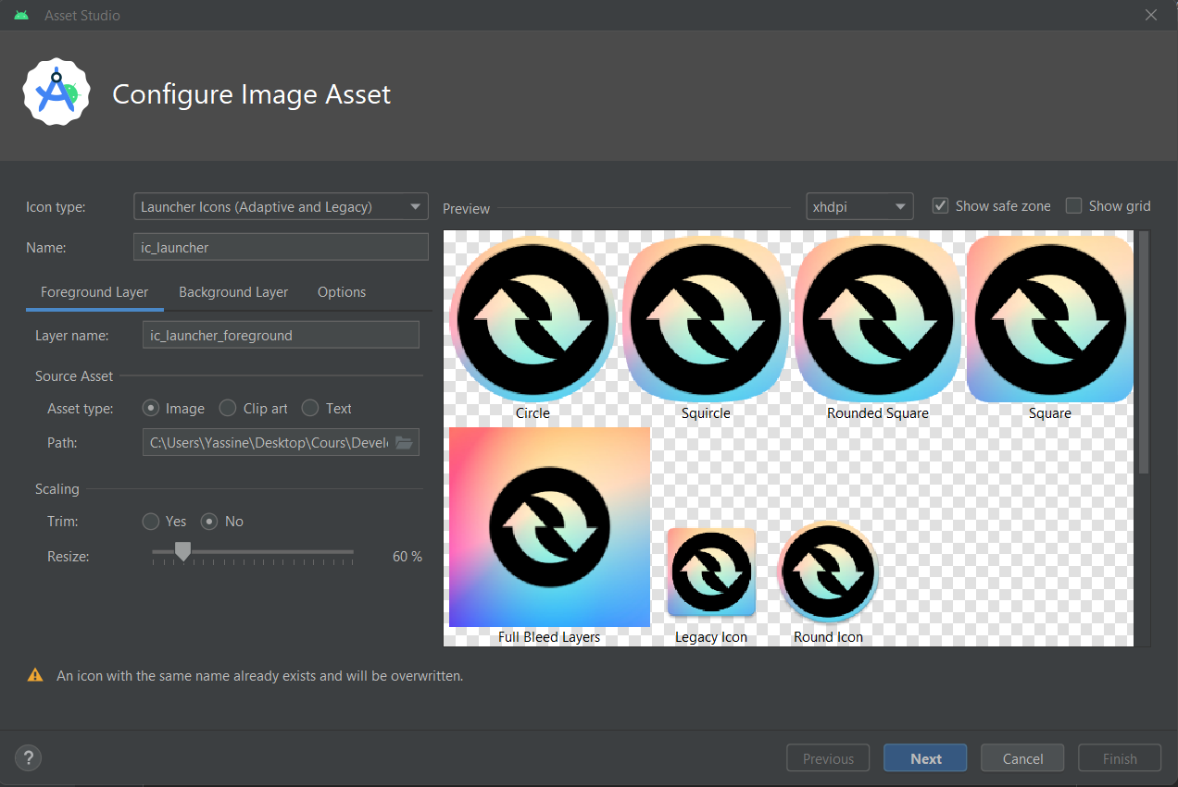
Y. Fadlaoui |Bases – Android Studio| page 15/16

Slide 17
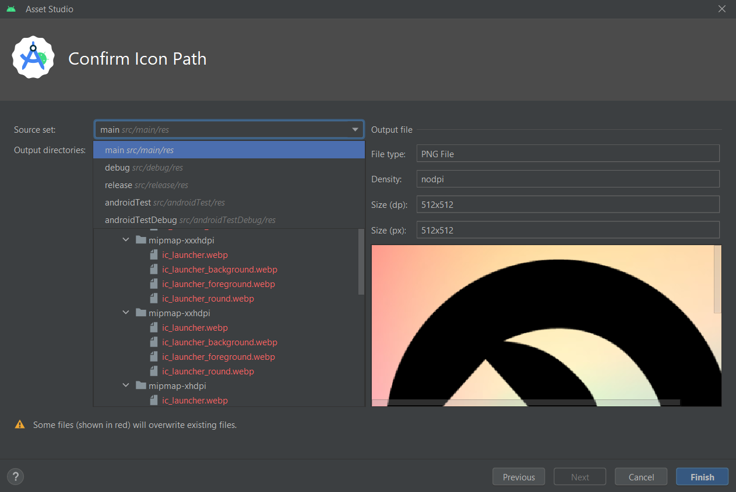
Y. Fadlaoui |Bases – Android Studio| page 16/16

